Slide 1

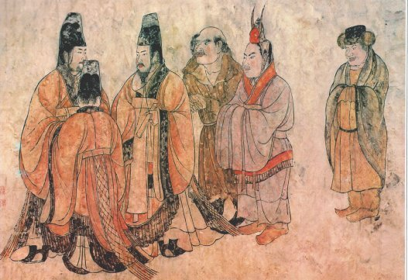
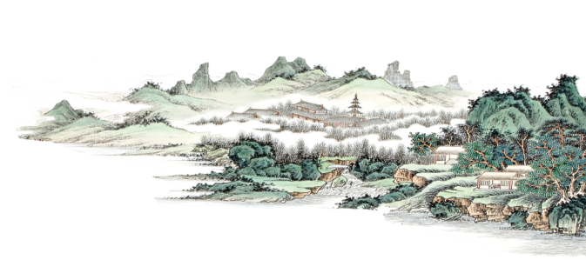
画中哪些人物是主？
哪些人物又是宾客？
说说你的理由。
《礼宾图》（唐）

Slide 2

笼冠
笏板
羽毛帽
皮帽
高丽或日本使者
鸿胪寺官员
东罗马帝国使者
东北少数民族使者

Slide 3



那个时代，那些人……

Slide 4
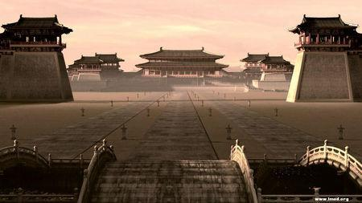
公元630年（贞观四年）
长安城，门外
一群人……

Slide 5
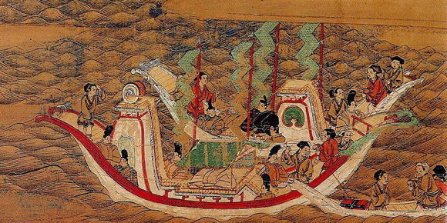
1.他们是谁？
2.他们来自哪里？
3.他们又为何而来？
《遣唐使》
大唐国者，法式备定，珍国也，常须达。 ---《日本书纪》

Slide 6

遣唐使
隋唐时期，为了学习中国的先进文化，日本等东亚国家派遣大批使节团（包含使节、留学生、留学僧等）来到中国，把中国文化带回本国，以此来促进本国社会经济文化的发展。

Slide 7
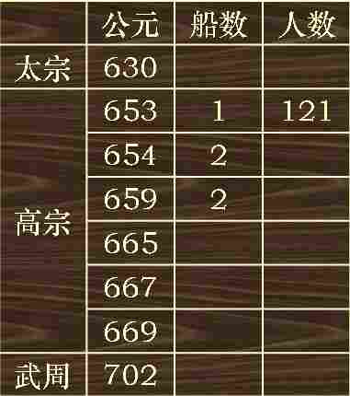
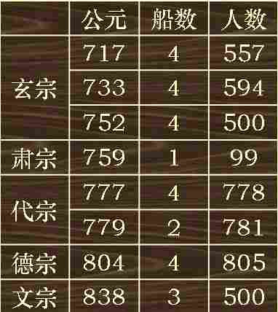
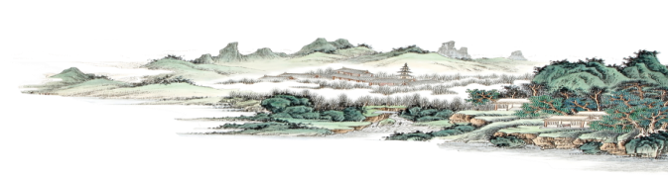
遣唐使那些事
从公元7世纪到9世纪
前后三十多批
少则一百人，多则七八百人
时间长
次数多
规模大

Slide 8
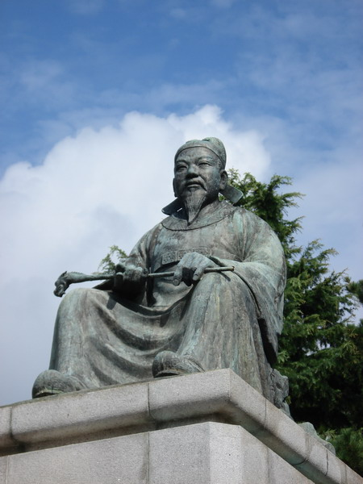
遣唐使那些事
崔致远,新罗人，12岁入唐求学，18岁考中进士，在唐为官8年多。884年以唐使身份归国，被誉为朝鲜半岛汉文学的开山鼻祖。
崔致远

Slide 9
8世纪中叶，新罗参照唐朝中央集权制度，改革国家机构，建立了较完备的中央集权制的官僚政治体制。新罗国家的文武官员……州、郡、县的长官一律由国家任命……为了培养这样的封建官僚，新罗提倡儒学，688年实行科举……当时新罗和唐朝、日本均有贸易往来，尤其和唐朝的贸易十分频繁。
——摘编自吴于廑、齐世荣《世界史.古代史编》下卷

Slide 10
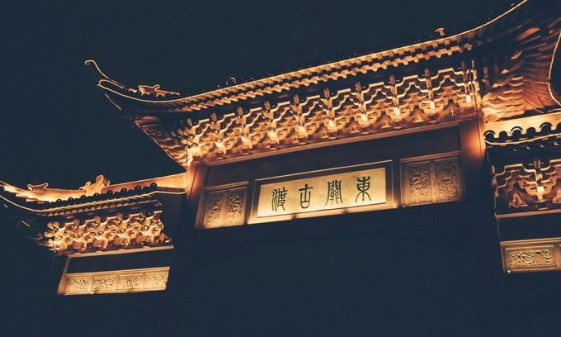
公元742年
（玄宗天宝元年）
扬州城外，东关渡口
一些人……

Slide 11
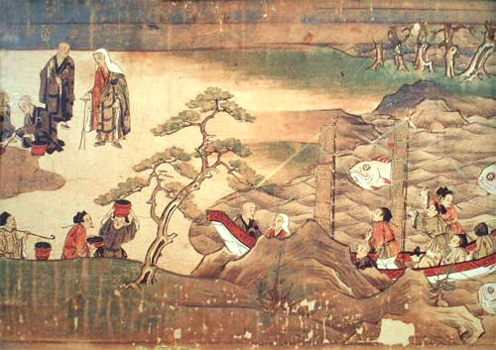
1.图中这位高僧是谁？
2.他要去往何处？
3.他又为何而去？
《造舟备粮图》

Slide 12
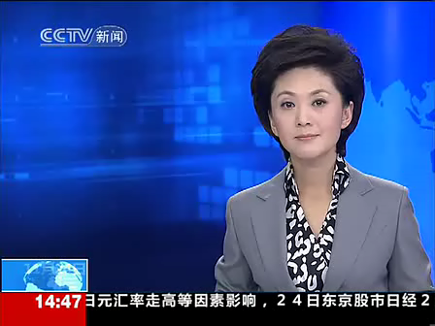

鉴真东渡
1.鉴真东渡的过程有何特点？
2.鉴真东渡后为日本作出怎样的贡献？
是为法事也，何惜生命！

Slide 13
“鉴真大师将唐朝的建筑、文学、书法、雕塑艺术传到日本，特别是后者，形成了日本雕塑史上重要的‘唐招提寺派’。……另外，鉴真大师对日本医药学也有重大贡献。鉴真大师本人就是一位名医，东渡时又带去了许多药物。……日本人对有些药物不能分辨，根据淳仁天皇的旨意，视力极差或者已经失明的鉴真大师‘一一以鼻别之，一无错失’。”
——钱文忠

Slide 14
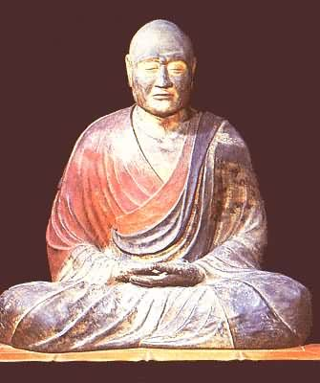
鉴真盲目航东海，
一片精诚照太清。
舍己为人传道艺，
唐风洋溢奈良城。
——郭沫若
763年6月25日，鉴真在唐招提寺（日本）圆寂，终年76岁。日本人民称鉴真为“天平之甍 ”，意为他的成就足以代表天平时代文化的屋脊(比喻高峰、最高成就)。
鉴真去世的消息传回扬州的时候，扬州僧众全体服丧三日，悼念鉴真。

Slide 15
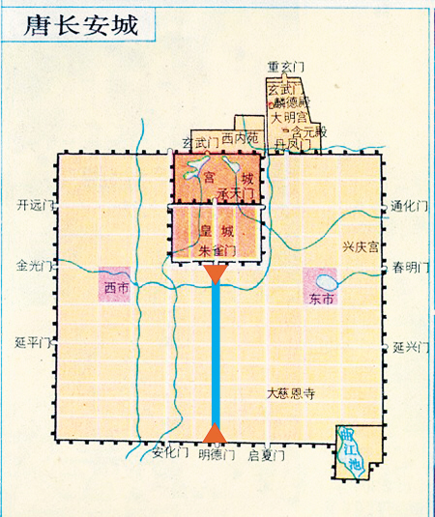
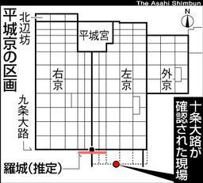
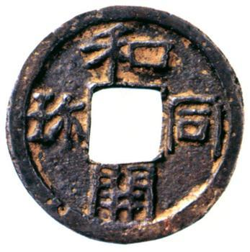
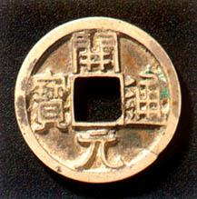
日本平城京平面图
日本的和同开珎
（始铸于７０８年）
唐朝的开元通宝
（始铸于６２１年）

Slide 16
唐朝文化对日本还有哪些重要影响？
制度：三省六部制、均田制、租庸调制
建筑：唐招提寺、平城京
文字：平假名（草书）、片假名（楷书偏旁）
服装：和服（唐装）
风俗：除夕、元宵、清明、中秋、端午、
七夕、重阳等
生活：还有茶道、花道、剑道、书法、中草药等

Slide 17

646年，日本学习中国唐朝律令制度、经济政策等进行改革，史称“大化改新”，是日本奴隶社会向封建社会转型的标志。

Slide 18
公元627年
（太宗贞观初年）
长安城 门外
一个人……

Slide 19
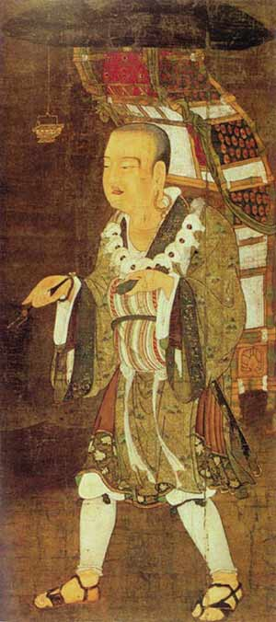
1.这位高僧是谁？
2.他要去往何处？
3.他又为何而去？

Slide 20
玄奘西行
1.这位高僧是谁？
2.他要往何处去？
3.他又为何而去？
玄奘
天竺
求取佛经，寻求佛法的真谛

Slide 21
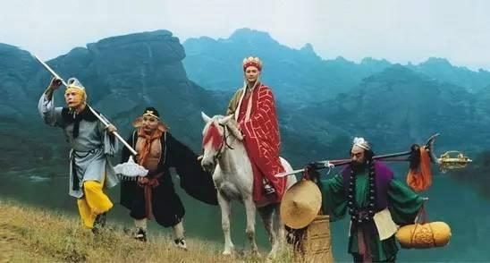

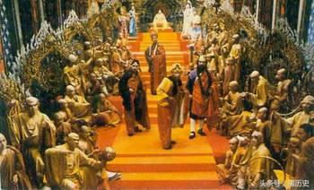
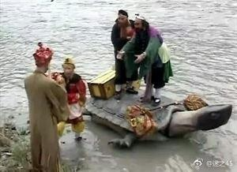
图一
图二
图三大雷音寺
图四

Slide 22
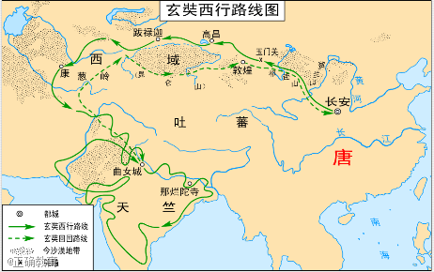

Slide 23

感悟玄奘西行

Slide 24

“不至天竺，终不东归一步！”
“宁可就西而死，岂能东归而生！”

Slide 25

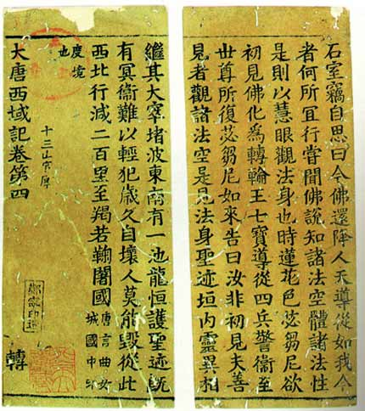
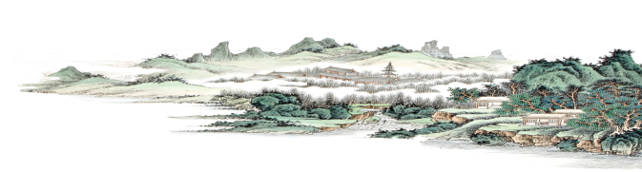
伟大贡献：
玄奘翻译的佛经既多又精，他不仅是在佛教中国传播史上成就最大的学者，还是继承印度正统佛教学说的集大成者。
---宗教与文化研究中心主任 赖永海
为中国乃至世界的佛教发展做出重大贡献。
是研究中外交流史的珍贵文献，具有极高的史料价值。
如果没有玄奘的著作，重建印度历史是完全不可能的。 ——印度史学家阿里
伟大的翻译家、旅行家、中印文化交流使者

Slide 26
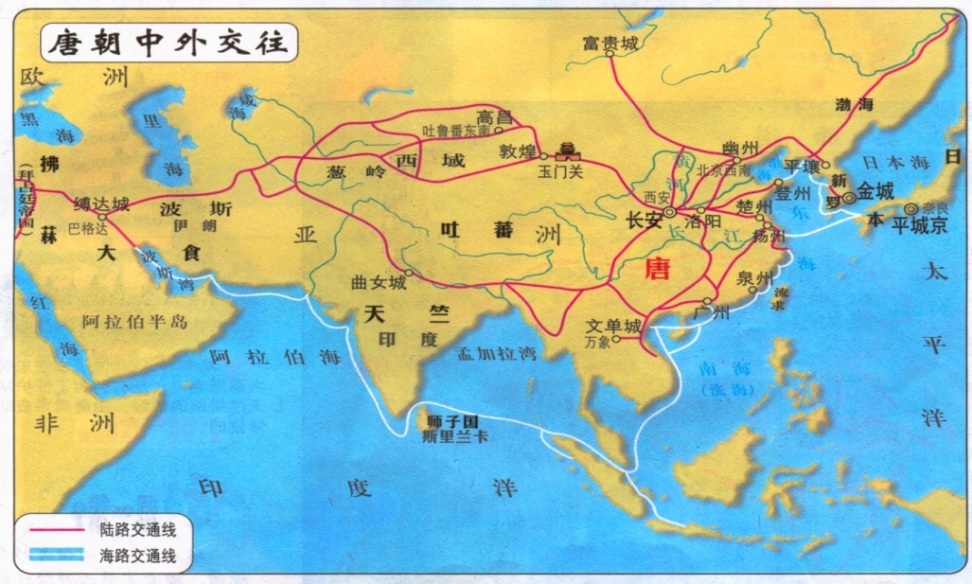

合作探究1：
为何唐朝时期的对外交往如此活跃？
杜甫《忆昔》
忆昔开元全盛日，
小邑犹藏万家室。
稻米流脂粟米白，
公私仓廪俱丰实。
“大唐国者，法式备定（法律完备），珍（珍贵，繁盛）国也，常须达（应该常常去）” 。——《日本书纪》
文化先进有吸引力
国力强盛
海陆并重交通发达
唐太宗设“鸿胪寺”接待外国使者，鼓励外国商人到中国贸易、居住、做官、通婚。
开放政策

Slide 27
合作探究2：
唐朝空前活跃的对外交往带来了怎样的影响？
以唐文化为特质的文化输出，奠定了中华文化在当地的风格,其主要特征即是唐式制度、唐式文化、科技在当地生根、发展,形成了以唐文化为底蕴的社会运转机制。
……东亚文化圈在唐代的最终形成是唐文化对中国文化发展的一大贡献。因此,唐对外开放的深远意义在于促进了东亚区域的共同发展,使中华文化自身的发展有了更坚实的环境依托和文化依托。
——唐刚猛《唐代的对外开放与经济繁荣》

Slide 28




宁可西进而死，
岂可东归而生。
是为法事也，何惜生命。

Slide 29


“积土而为山，积水而为海。”幸福、美好的未来不会自己出现，成功属于勇毅而笃行的人。

